Slide 1

真空系统设计进展
孙坤

Slide 2
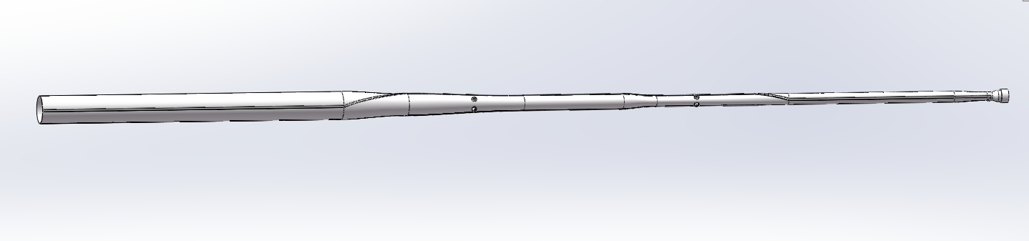
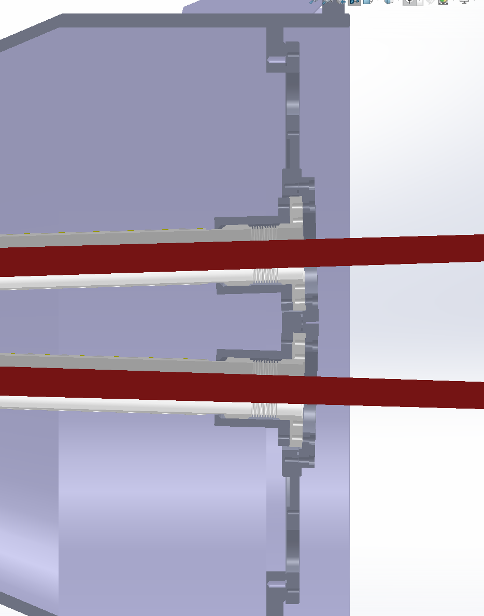
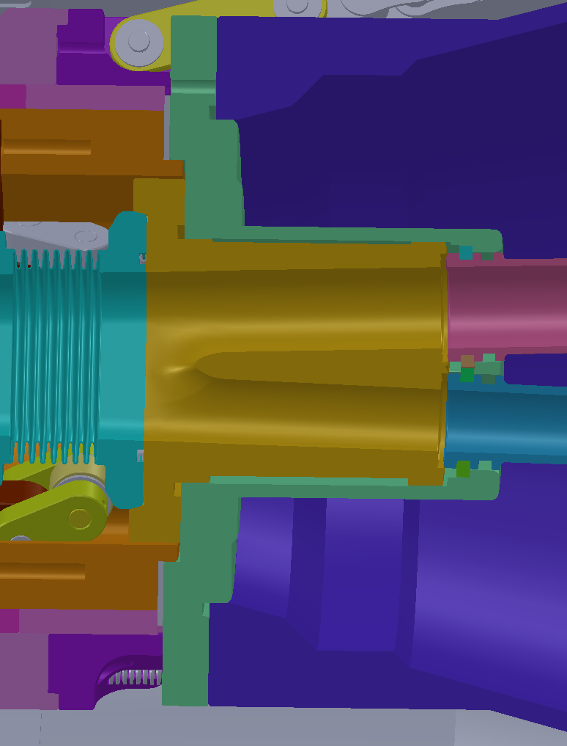
真空系统工作汇报-对撞区MDI段
STCF
束流管的两端连接方式的设计

Slide 3
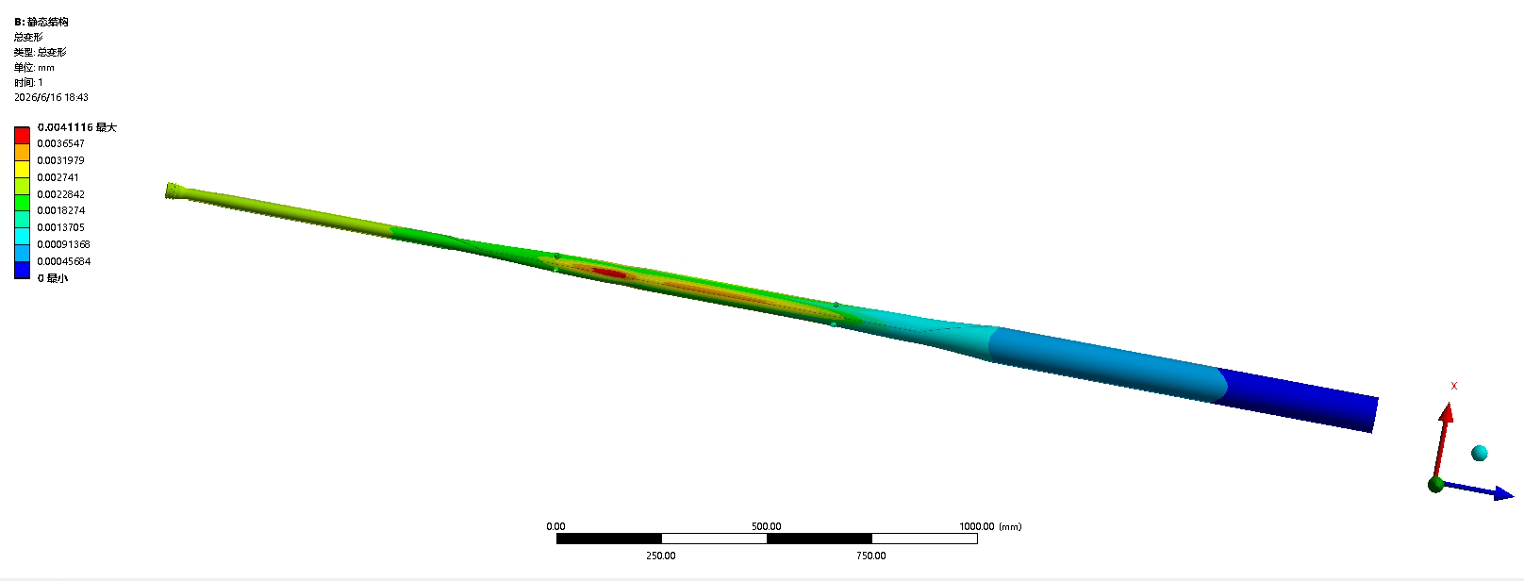
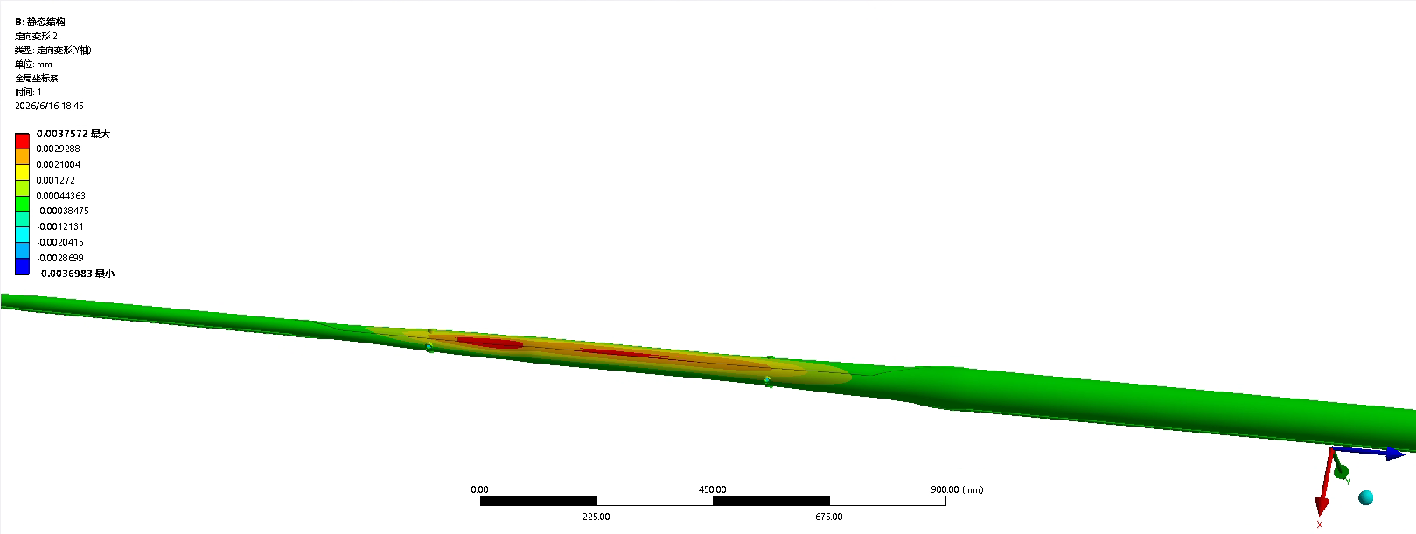
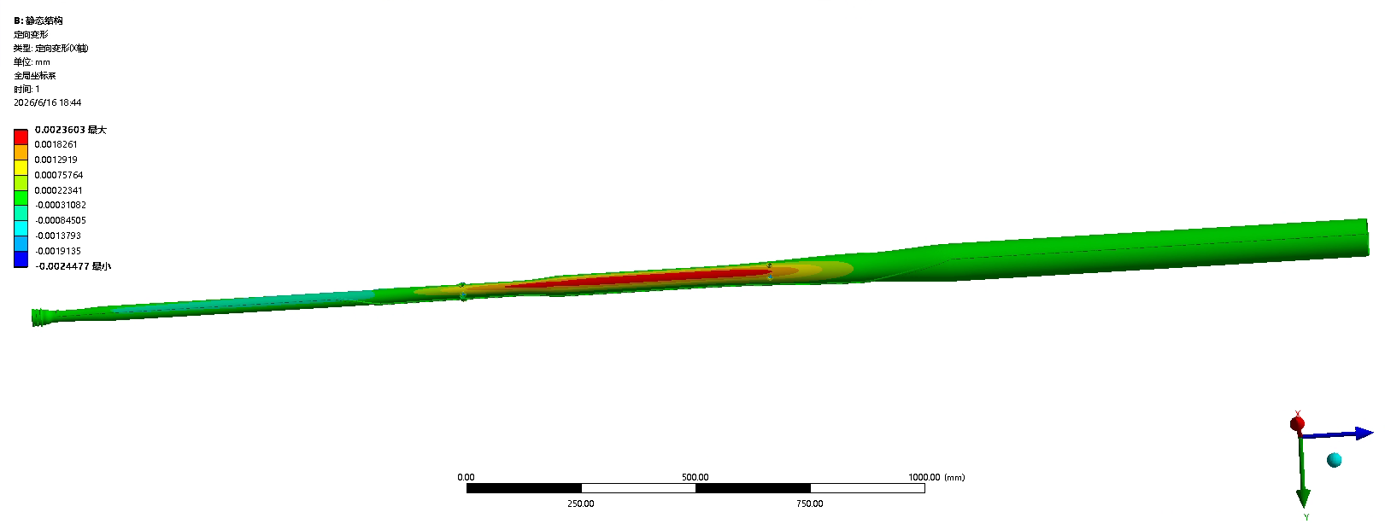
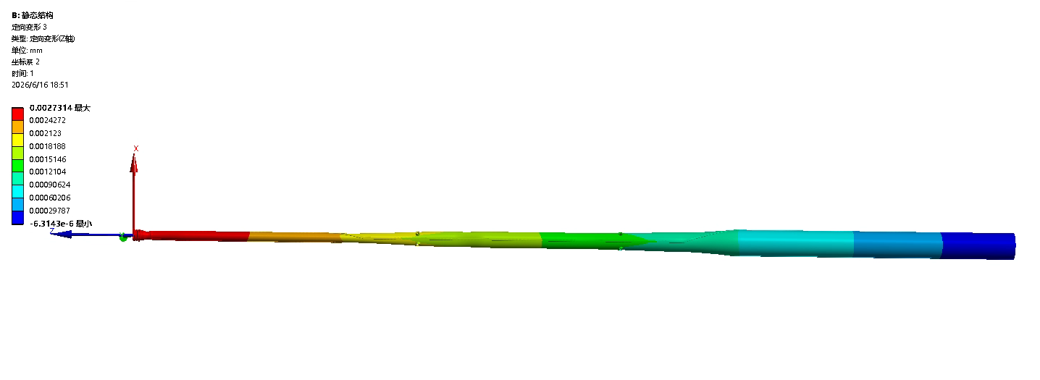
真空系统工作汇报-对撞区MDI段
STCF
总变形0.00411mm
Y方向变形0.00376mm
X方向变形0.00236mm
Z方向变形0.00273mm

Slide 4
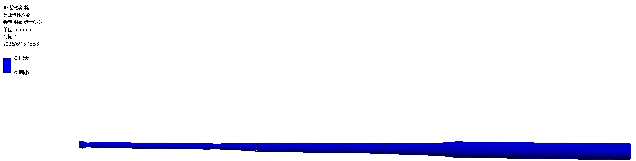
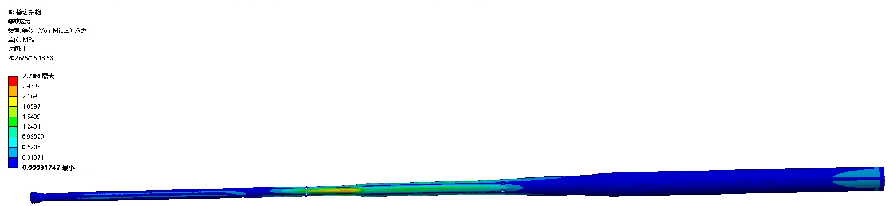
真空系统工作汇报-对撞区MDI段
STCF
无等效塑性形变
等效应力2.789MPa

Slide 5
静态放气率：4 ×10⁻¹² mbar · l/(s·cm²)，波纹管：1 ×10⁻¹¹ mbar · l/(s·cm²)
动态放气率：4.05×10⁻¹¹ mbar·l/(s·cm²) ，波纹管：2.6 ×10⁻¹¹ mbar · l/(s·cm²)
对撞区真空仿真
针对H2和CO，分别求出真空度，再根据H2和CO的4：1分压，得出平均真空度。
束流管真空室弧面镀NEG膜抽速为0.3L/（s.cm²），H2的粘附系数为0.007，CO的粘附系数为0.07。
NEG泵对H21600L/S
对CO720L/S
离子泵对H2200L/S
对CO80L/S
束流管侧室上下放置NEG条，NEG条对H2270L/S，对CO170L/S

Slide 6
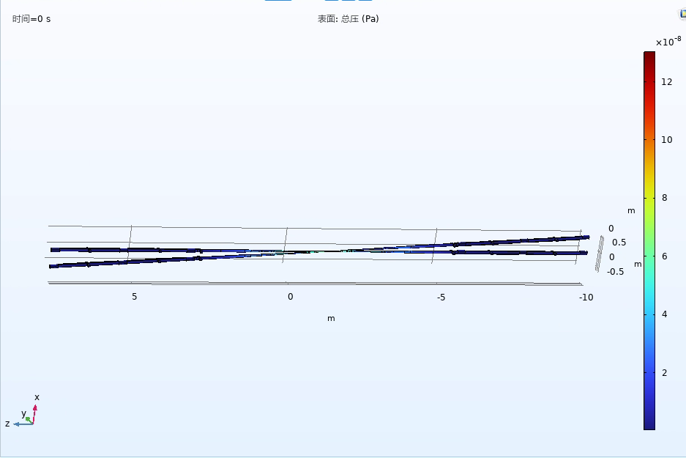
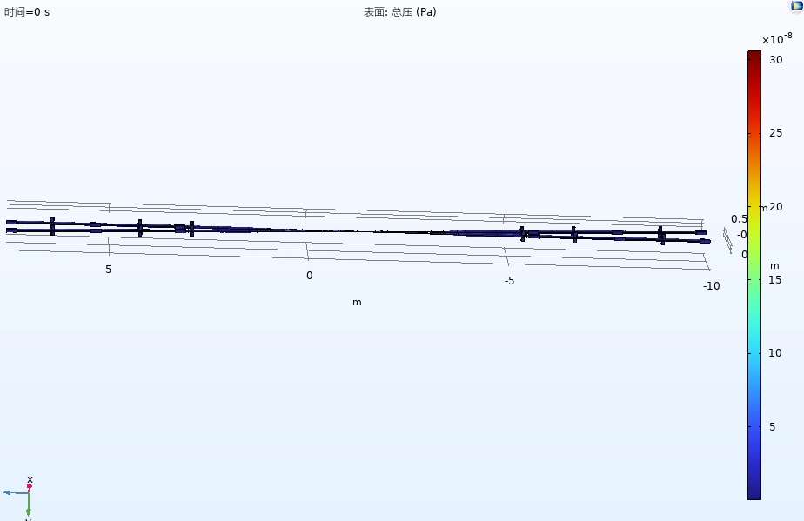
真空系统工作汇报-对撞区MDI段
STCF
H2的总压
CO的总压
±3.5m的平均真空度3.7474e-8Pa
±3.5m平均真空度2.8744e-8Pa
经过H2和CO的4:1分压计算，得出±3.5m的平均真空度为3.567e-8Pa。

Slide 7
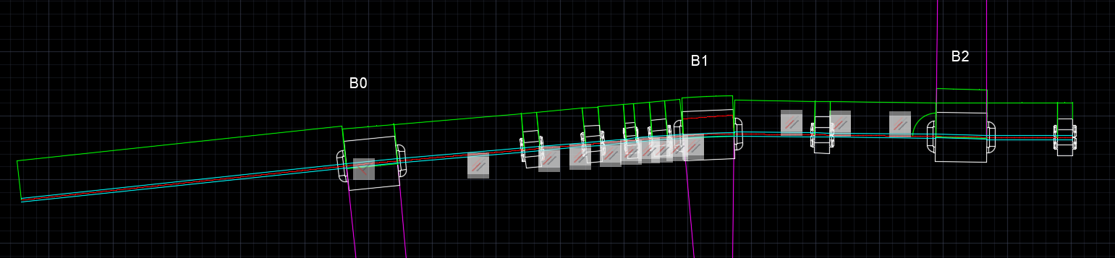
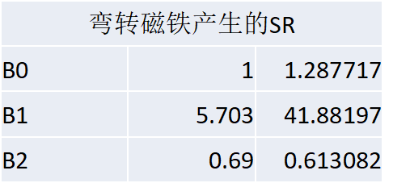
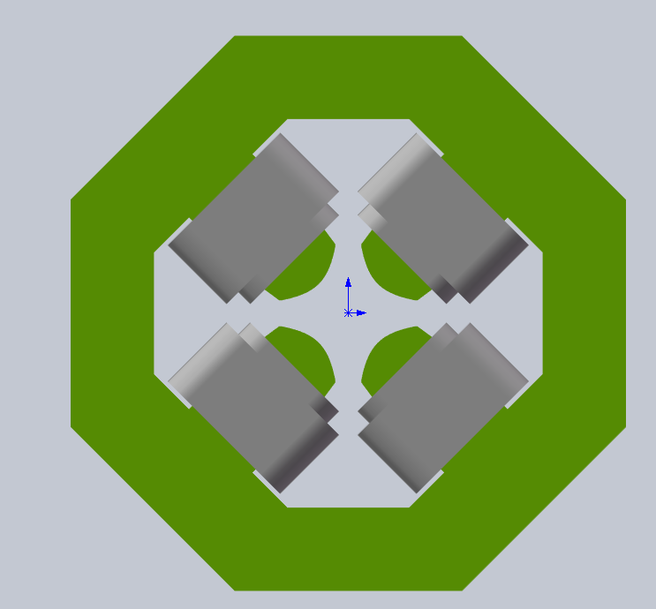
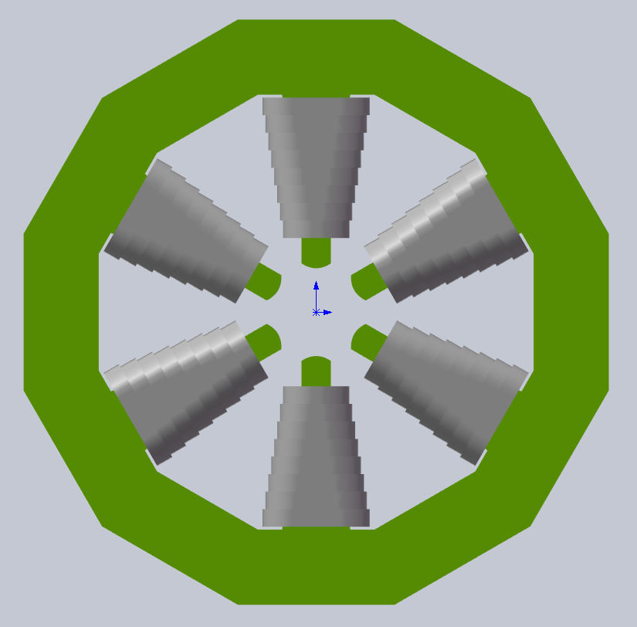
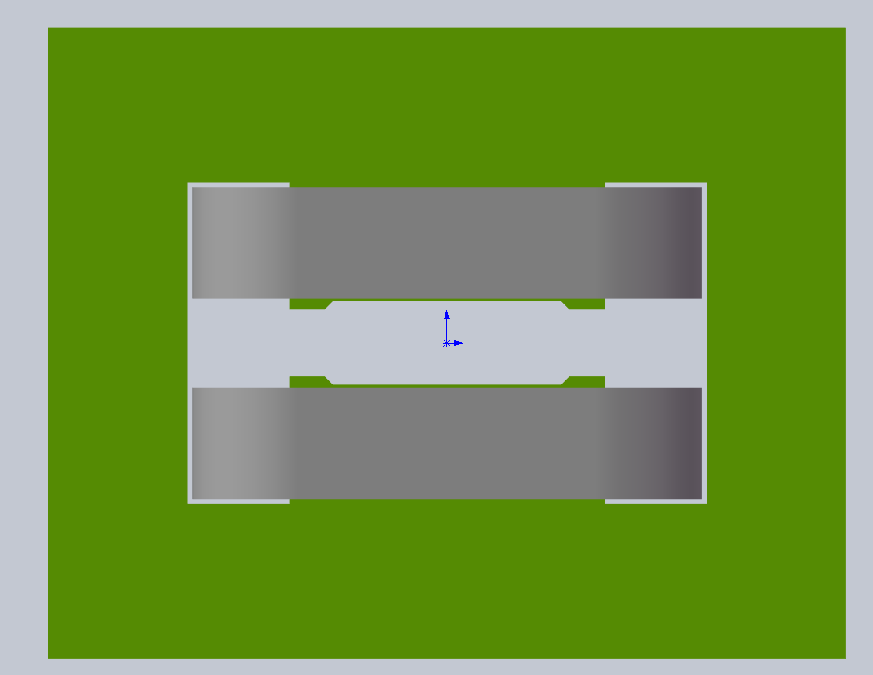
真空系统工作汇报-对撞区非MDI区典型段
STCF

Slide 8
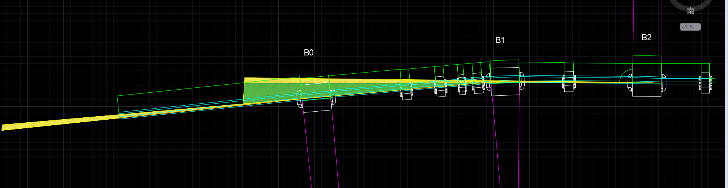
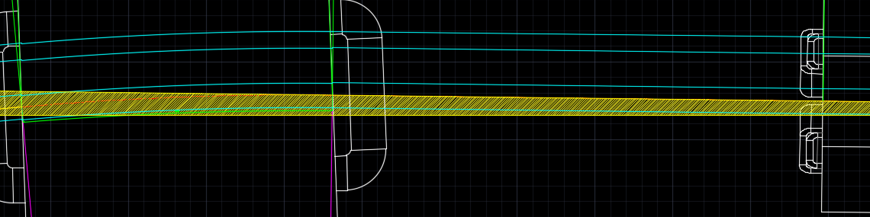
真空系统工作汇报-对撞区非MDI区典型段
STCF
B2磁铁产生的同步辐射光会打在束流室壁上

Slide 9
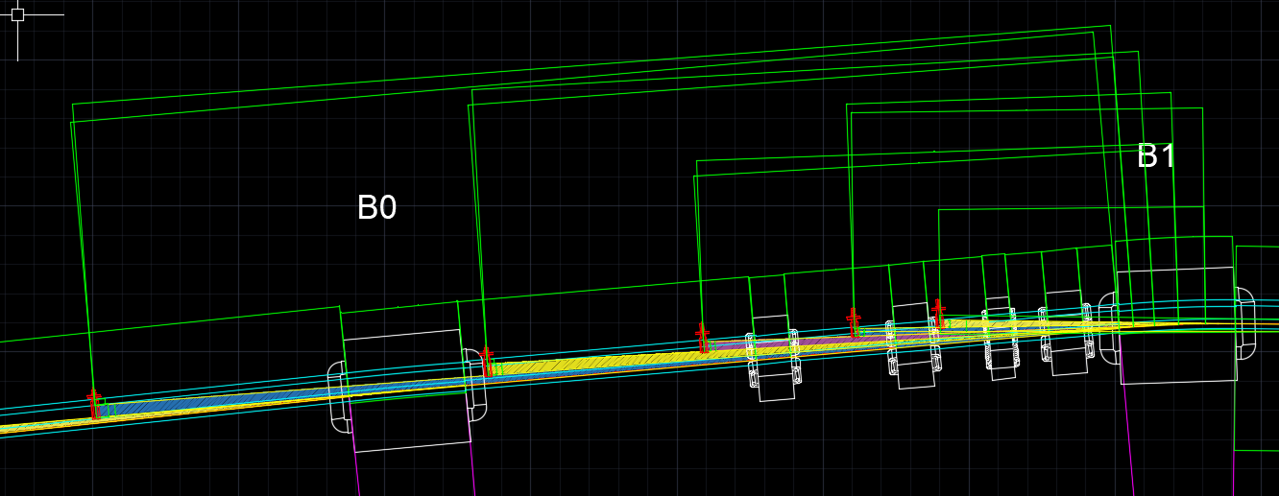
ABS04
ABS03
ABS01
5.光子吸收器布局与功率计算
ABS02
ABS05
辐射张角 | 对应吸收辐射功率(KW) | 距光源点距离（mm） | 平均线功率密度（KW/m） | 垂直方向夹角（rad） | 水平高度（mm） | 垂直高度（mm） | 平均垂直面功率密度（W/mm²） | 位置 | 垂直方向有掠入射角下的功率面密度（W/mm2）
1.47151 | 10.80654585 | 2532.2 | 166.168354 | 0.000146 | 61.88 | 0.7394024 | 236.1868637 | ABS01 | 11.74165093
 |  | 2268.77 | 185.4623897 | 0.000146 |  | 0.66248084 | 263.6108448
1.292144 | 9.489309196 | 3003.39 | 140.0988569 | 0.000146 | 65.26 | 0.87698988 | 165.8032146 | ABS02 | 9.604563964
 |  | 2772.69 | 151.7556979 | 0.000146 |  | 0.80962548 | 179.5987711
1.197593 | 8.794941019 | 4073.35 | 103.2986377 | 0.000146 | 82.98 | 1.1894182 | 89.10968762 | ABS03 | 5.155994665
 |  | 3859.91 | 109.0107038 | 0.000146 |  | 1.12709372 | 94.0371527
1.031141 | 7.572542823 | 5719.15 | 73.57238504 | 0.000146 | 101.3 | 1.6699918 | 44.7628731 | ABS04 | 2.611113617
 |  | 5536.11 | 76.00490342 | 0.000146 |  | 1.61654412 | 46.2428647
0.710612 | 5.218626551 | 8912.84 | 47.20958818 | 0.000146 | 109.78 | 2.60254928 | 18.26560373 | ABS05 | 1.350272209
 |  | 8785.64 | 47.89309668 | 0.000146 |  | 2.56540688 | 18.53005626
5.703 | 41.88196544

Slide 10
5.光子吸收器温度场仿真
方案 | 承载总功率kw | 选用材料 | 整体最高温度 | 水冷通道内最高温度 | 出入口压力差 | 出入口温差 | 冷却水流速
ABS01 | 10.81 | 弥散铜 | 268 | 126 | 0.022MPa | 12.2 | 1.5m/s
ABS02 | 9.49 | 弥散铜 | 230 | 109 | 0.022MPa | 10.7 | 1.5m/s
ABS03 | 8.79 | 弥散铜 | 154 | 88.4 | 0.022MPa | 9.7 | 1.5m/s
ABS04 | 7.57 | 弥散铜 | 102 | 66.9 | 0.024MPa | 7.7 | 1.5m/s
ABS05 | 5.22 | 弥散铜 | 69.3 | 53.9 | 0.03MPa | 5.2 | 1.5m/s

Slide 11
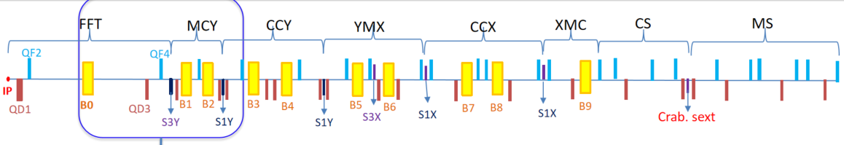
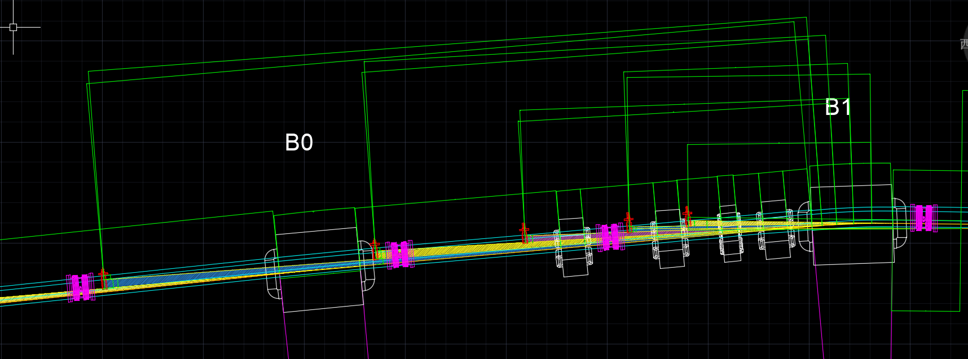
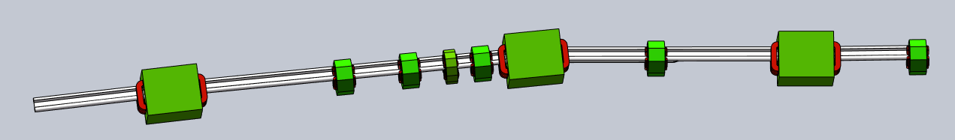
6.真空盒分段

Slide 12
2.B2磁铁产生的同步辐射光使得真空盒让出的范围

Slide 13
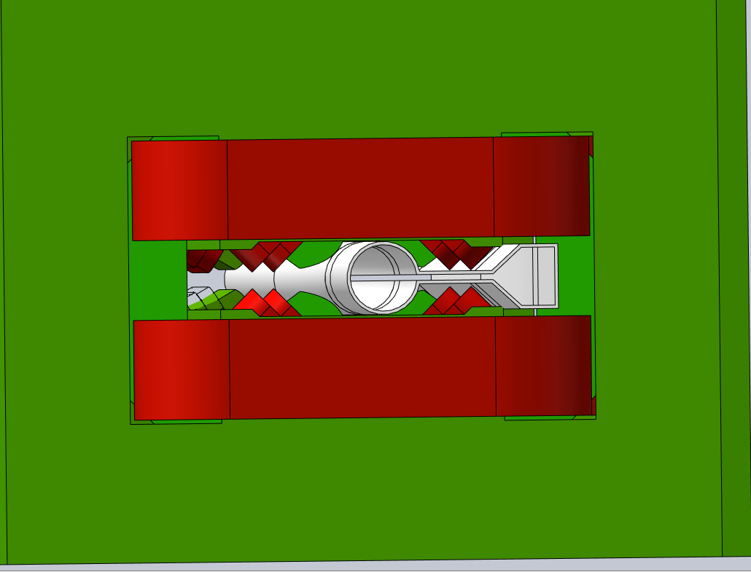
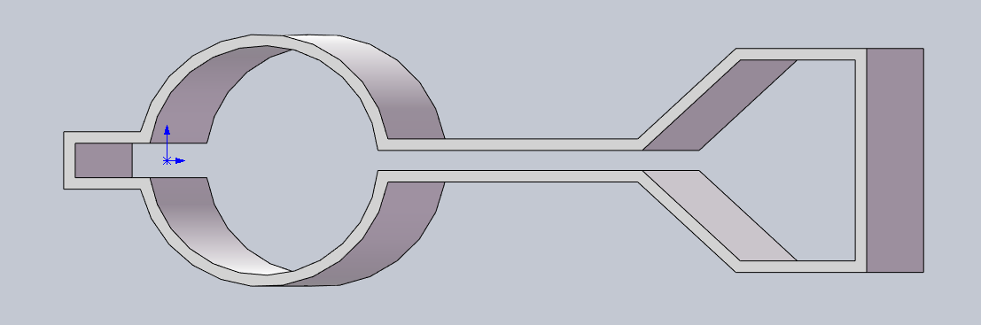
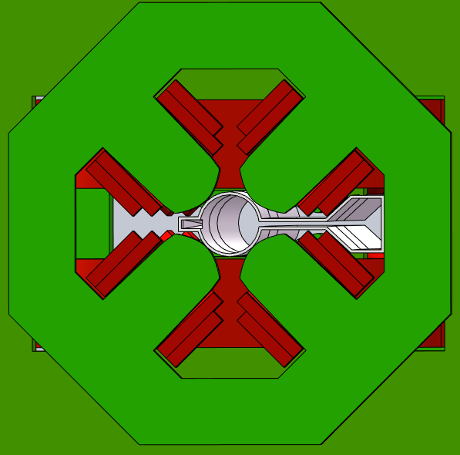
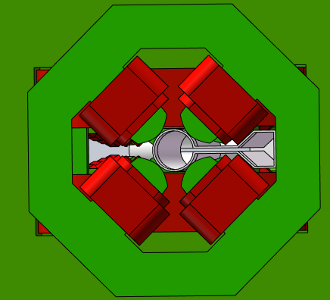
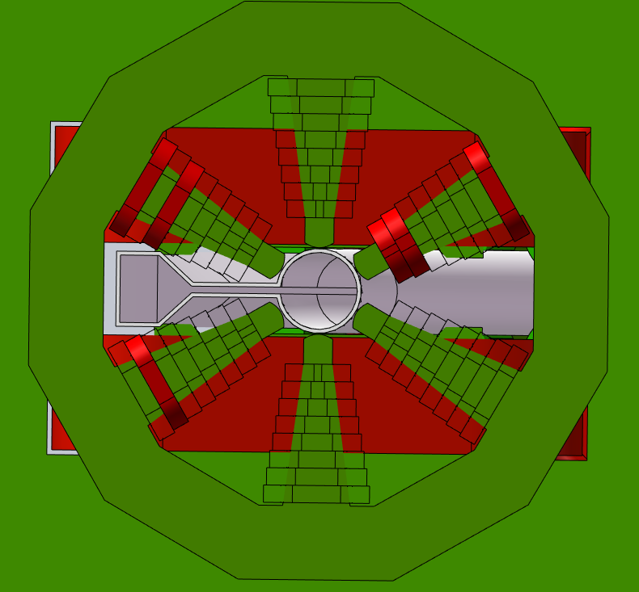
2.B2磁铁产生的同步辐射光使得真空盒让出的范围
侧室长26mm，宽12mm，厚度与真空盒一样为4mm。截面如图
与四极磁铁的装配关系

Slide 14
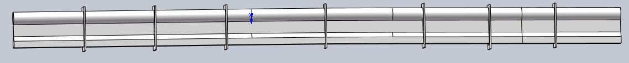
3.真空盒分段-第一段-4.3m
选定真空盒厚度为5mm，通过施加加强筋与重力，选定支撑方案
加强筋1
加强筋2
加强筋3
加强筋4
加强筋5
加强筋6
加强筋7
方案 | 施加条件 | 总变形量（mm） | X方向变形（mm） | Y方向变形（mm） | 等效应力（Mpa）
在二极磁铁内部加加强筋4 | 大气压作用下 | 0.57113 | 0.17562 | 0.57092
增加加强筋2 | 大气压作用下 | 0.44666 | 0.12285 | 0.44648
增加加强筋2 | 大气压和重力作用下 | 2.7791 | 0.12626 | 2.7791
加强筋3、5与两端z方向自由，2固定支撑 | 大气压和重力作用下 | 0.46859 | 0.12408 | 0.40945
加强筋1、5与两端z方向自由，3固定支撑 | 大气压和重力作用下 | 0.4694 | 0.12411 | 0.46931
加强筋1、5、6与两端z方向自由，4固定支撑 | 大气压和重力作用下 | 0.42076 | 0.13906 | 0.42069
加强筋1、5、6与两端z方向自由，5固定支撑，二极磁铁内部加两个圆形凸台 | 大气压和重力作用下 | 0.3915 | 0.13266 | 0.39145 | 110.64
添加7，加强筋1、5、6与两端z方向自由，6固定支撑，二极磁铁内部加两个圆形凸台 | 大气压和重力作用下 | 0.30428 | 0.09679 | 0.30427 | 111.47
添加7，加强筋1、5、6与两端z方向自由，7固定支撑，二极磁铁内部加两个圆形凸台（移动1、7） | 大气压和重力作用下 | 0.19275 | 0.050026 | 0.19274 | 109.91
D1最终方案最大变形量为0.19275mm，最大等效应力为109.91MPa，远小于铬锆铜479mpa的屈服强度。未进入塑性。

Slide 15
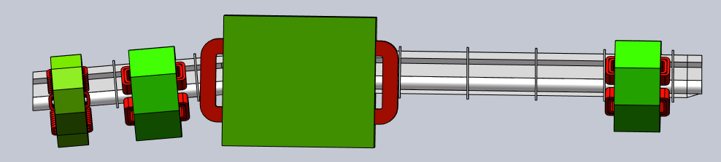
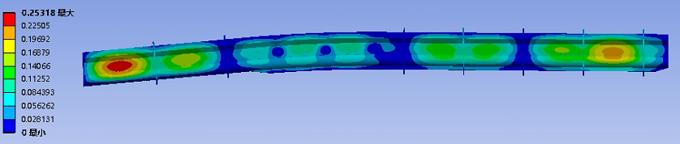
3.真空盒分段-第二段-4.4m
Z方向自由
Z方向自由
固定支撑
Z方向自由
Z方向自由
三个椭圆垫块
总变形
D3最终方案最大变形量为0.25318mm，最大等效应力为115.27MPa，远小于铬锆铜479mpa的屈服强度。未进入塑性。

Slide 16
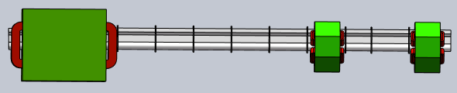
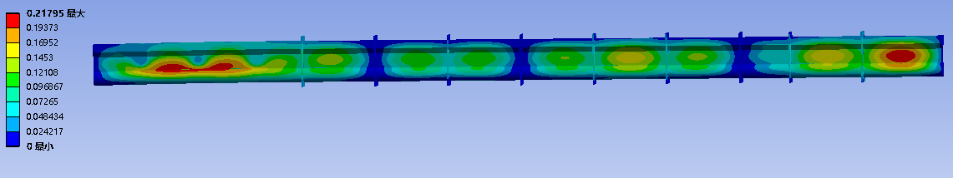
3.真空盒分段-第三段-5.3m
Z方向自由
Z方向自由
三个椭圆垫块
Z方向自由
固定支撑
Z方向自由
总变形
D3最终方案最大变形量为0.21795mm，最大等效应力为124.02MPa，远小于铬锆铜479mpa的屈服强度。未进入塑性。

Slide 17
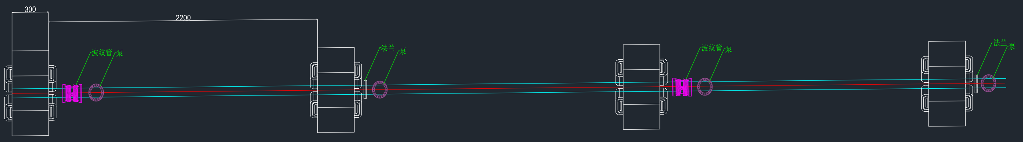
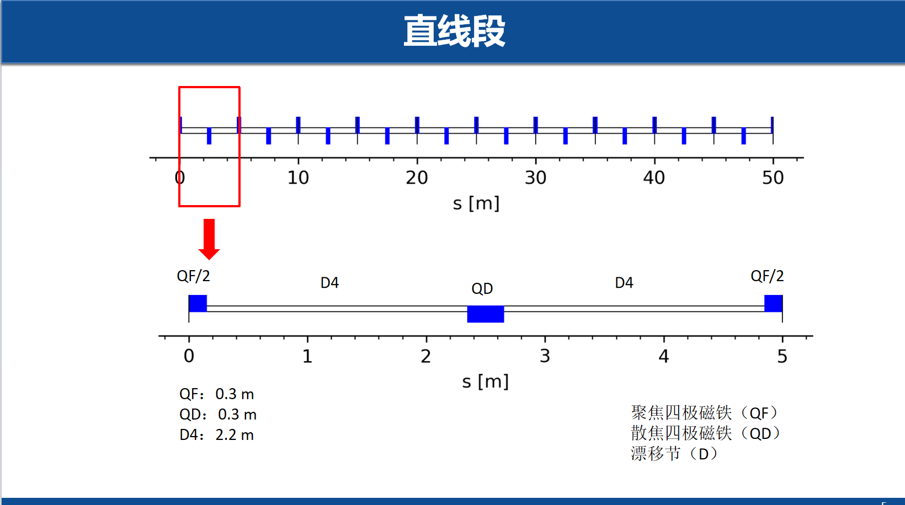
真空系统工作汇报-直线段
STCF
真空盒内径为65mm

Slide 18
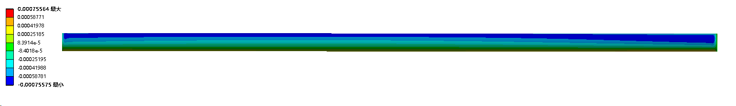
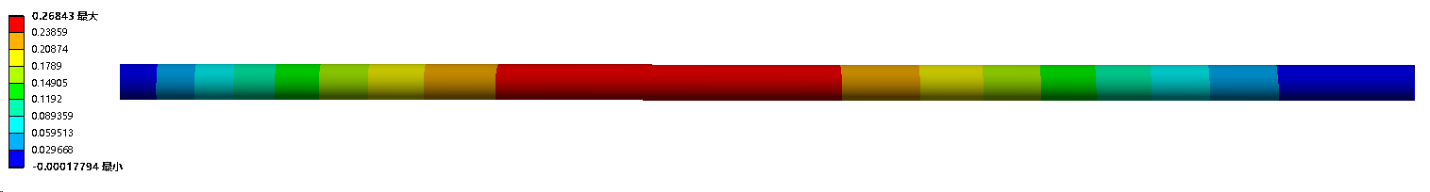
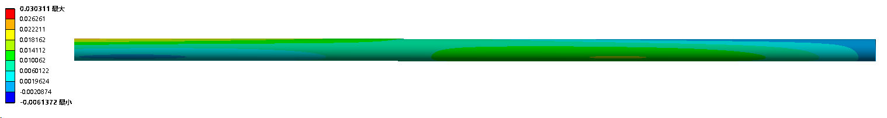
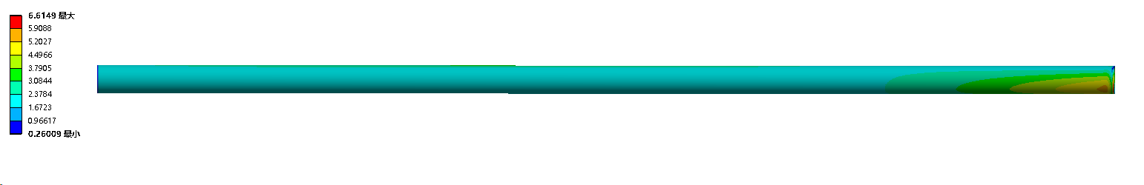
2.5m长度真空盒定向变形1.5mm壁厚
STCF
一端固定支撑 一端z方向自由 在大气压和重力下的变形量
定向x变形
定向y变形
定向Z变形
等效应力

Slide 19
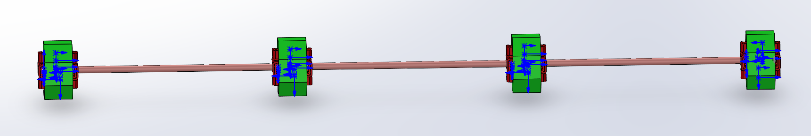
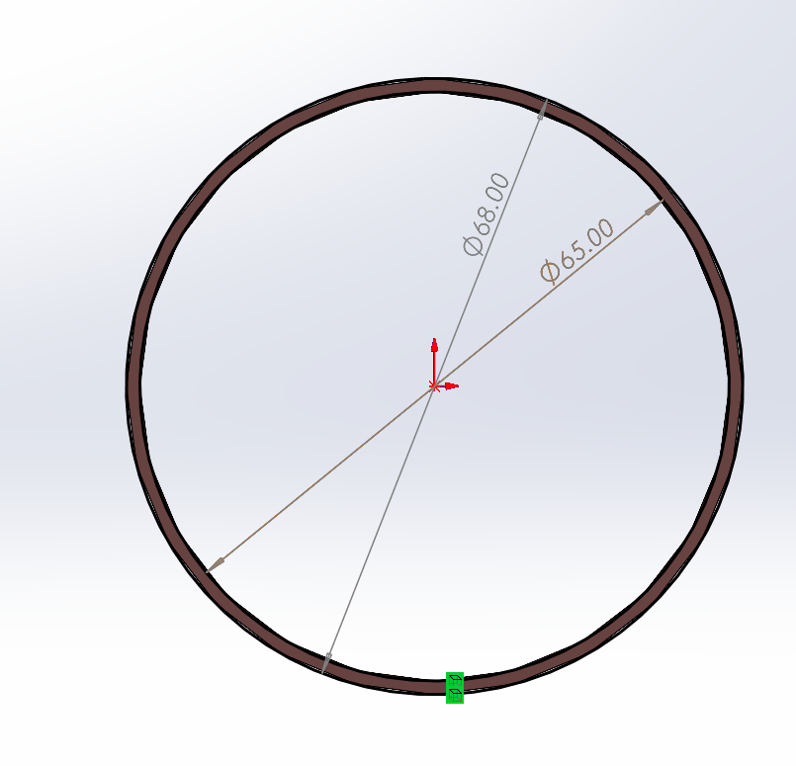
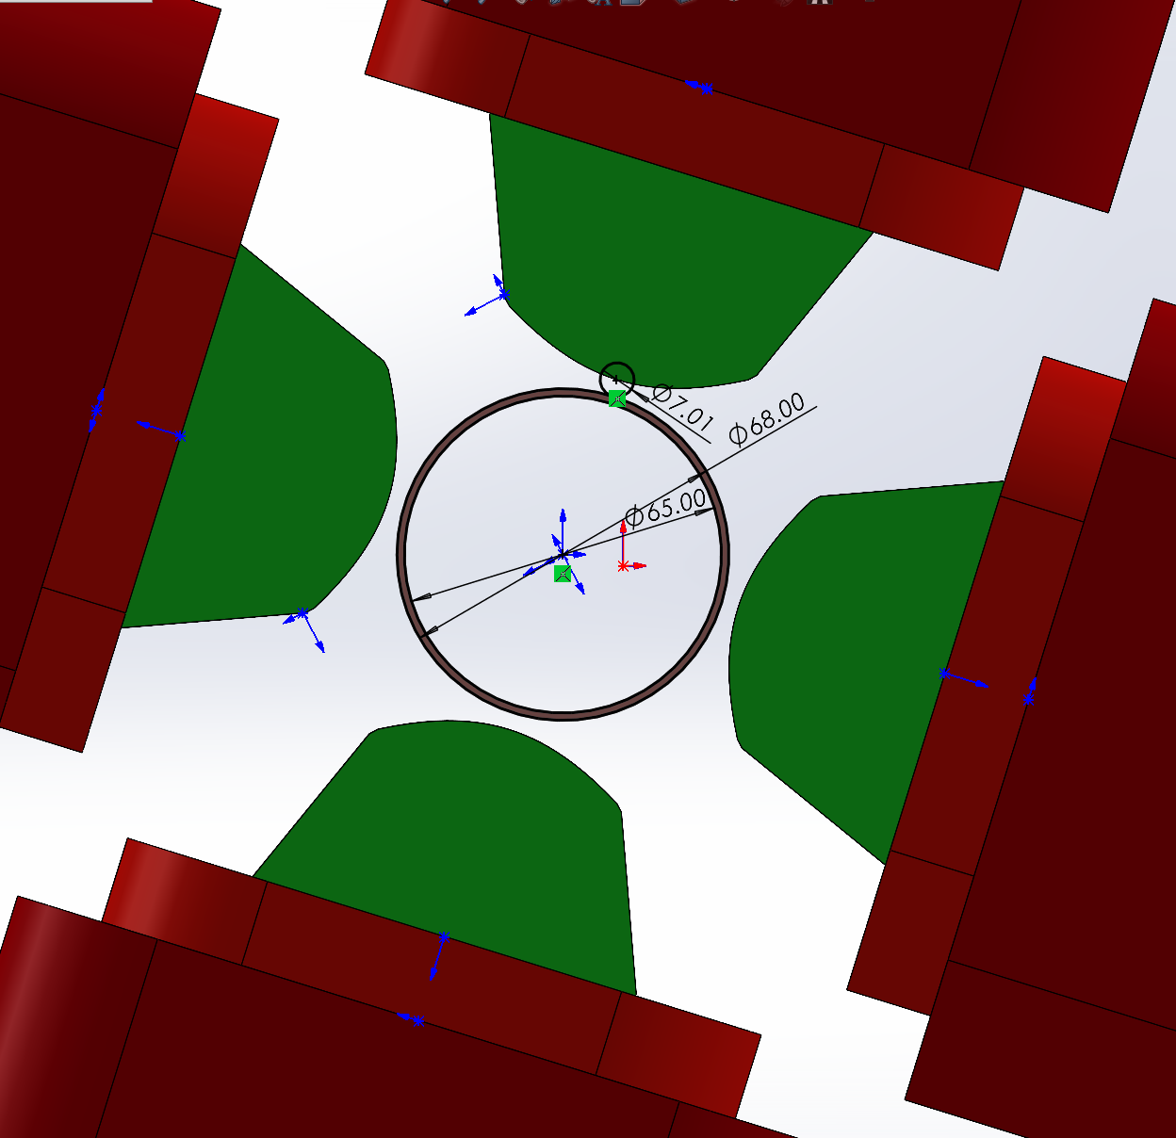
真空管截面图和装备体截面图
STCF
真空盒与磁体间隙为1mm
真空盒截面

Slide 20
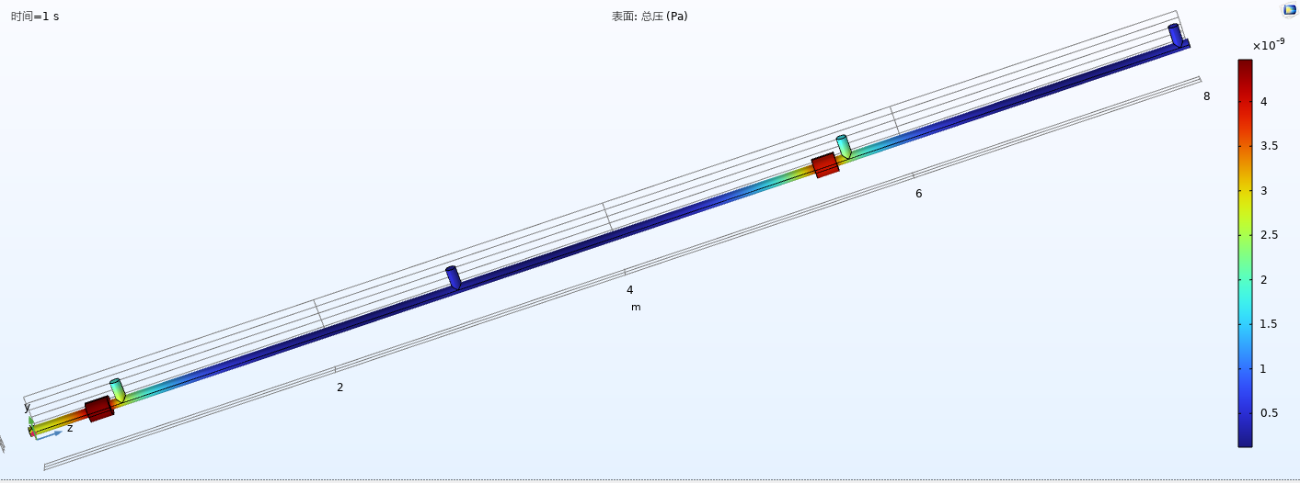
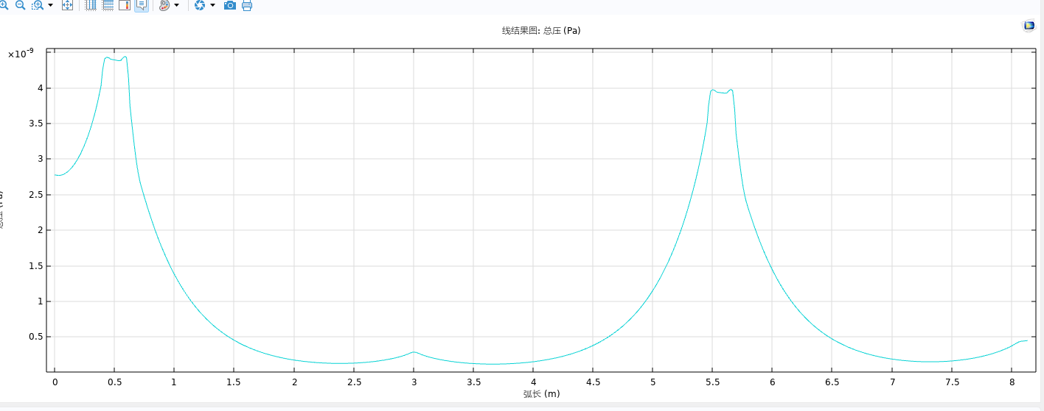
直线段真空度仿真
STCF
氢气(H₂)
边界条件：
泵抽数 1600[l/s]
壁面放气： 1e-11[mbar*l/(cm^2*s)]
表面温度 ： 20℃
膜吸附率：0.007
解吸率 1e-14 mol/(m²s)
波纹管放气：2.6e-11[mbar*l/(cm^2*s)]
最大真空度：4.4437E-9 pa
平均真空度：9.0736E-10 pa

Slide 21
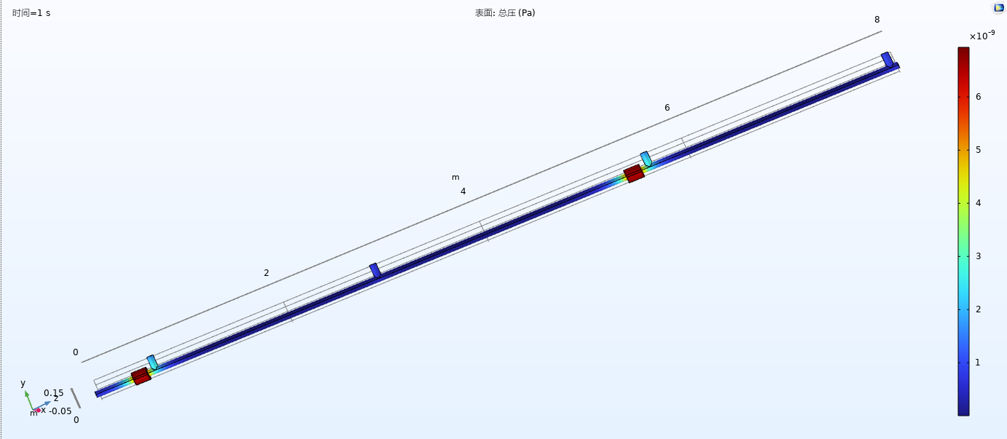
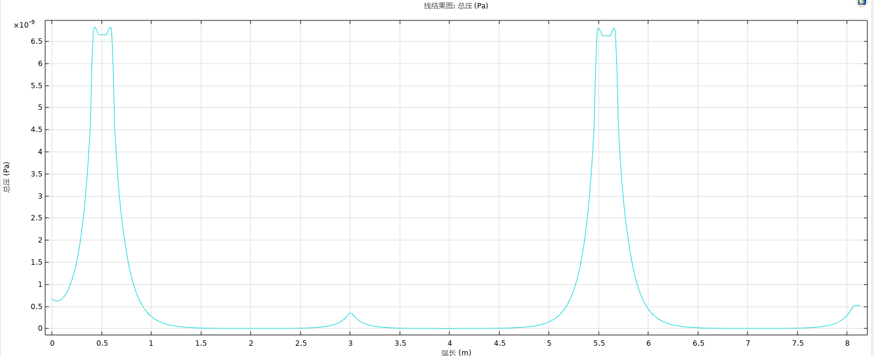
直线段真空度仿真
STCF
一氧化碳(CO)
边界条件：
泵抽数 720[l/s]
壁面放气： 1e-11[mbar*l/(cm^2*s)]
波纹管放气：2.6e-11[mbar*l/(cm^2*s)]
表面温度 ： 20℃
膜吸附率：0.07
解吸率 1e-14 mol/(m²s)
最大真空度：6.8365E-9 pa
平均真空度：5.9699E-10 pa
按4：1比例计算混合气体的真空度
最大真空度：4.92226E-9 pa
平均真空度: 8.45286E-10 pa

Slide 22
直线段总结
STCF
直线段真空盒分段长度为2.5m、内径65mm、壁厚1.5mm的直线段铬锆铜真空盒，在大气压与重力作用下，最大变形量为0.26mm（小于0.3mm），最大应力为6mpa远小于屈服强度，结构上其变形量及等效应力均符合要求。
直线段真空盒真空度 最大真空度：4.92226E-9 pa 平均真空度: 8.45286E-10 pa 小于5e-9 pa

Slide 23
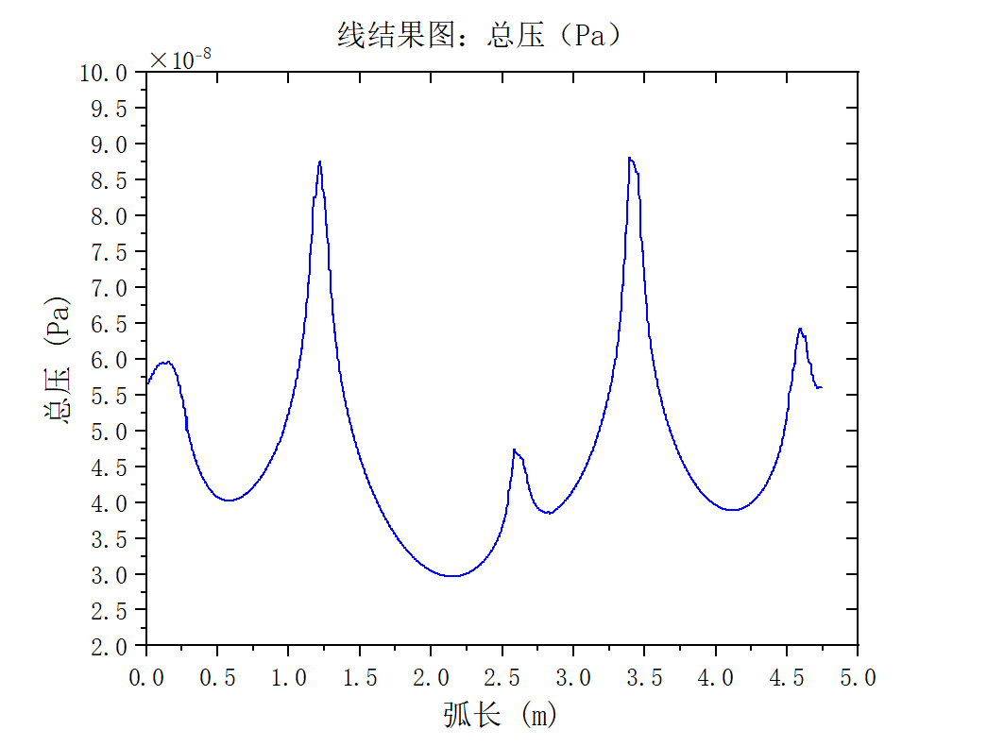
动态真空模拟（烘烤）—2000l/sNEG泵+200l/s离子泵+吸气剂条(1l/s*cm²) +束流管镀膜(0.3l/s*cm²)-真空盒放气率1e-11-组合数据
STCF
（3.5Gev-2A工况下）
弧区标准单元段
平均真空度：4.7122E-8 Pa
压力范围：[2.9683,8.8106 ]E-8 Pa
误差：（4.7122-3.7973）/4.7122=19.42%

Slide 24
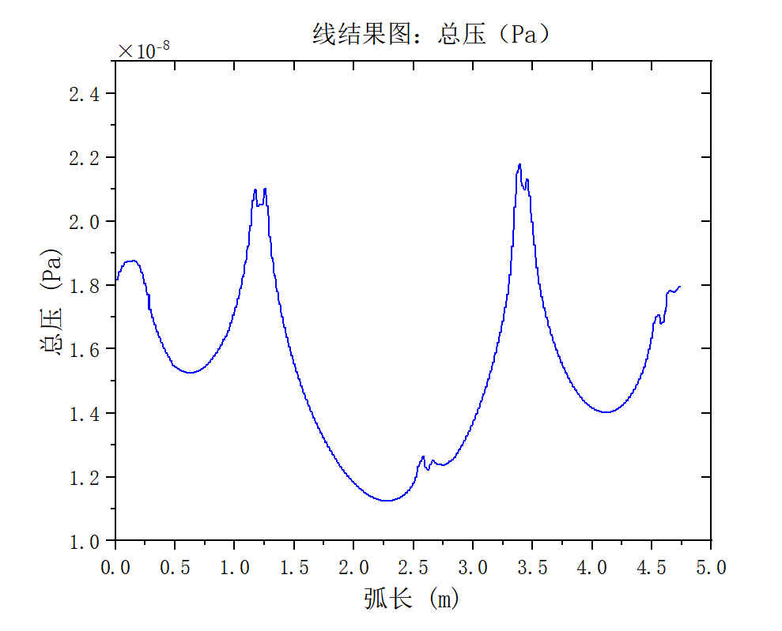
动态真空模拟（烘烤）—1600l/sNEG泵+200l/s离子泵+吸气剂条(1l/s*cm²) +束流管镀膜(0.3l/s*cm²)-真空盒放气率1e-11-组合数据
STCF
（2Gev-2A工况下）
弧区标准单元段
平均真空度：1.5333E-8 Pa
压力范围：[1.1254E-8Pa,2.1768E-8Pa ]

Slide 25
真空系统工作汇报-总结
STCF
对撞区MDI段：已开展
对撞区非MDI典型样段：已开展
直线段：已开展
弧区标准单元段：已开展
交叉区、阻尼扭摆器段、注入典型样段：还未开展

Slide 26
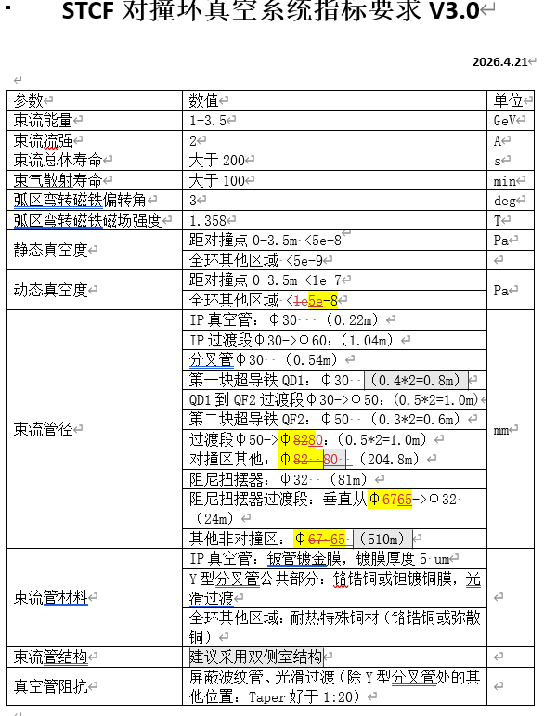
真空系统工作汇报-设计指标的变动
STCF
目前，按照椭圆形轮廓来设计，考虑冷却等空间问题
考虑到真空盒与磁铁的位置关系，5毫米壁厚真空盒
根据真空设计的需要，对真空室的结构进行了更改，目前是单侧室+狭缝+束流室

Slide 27
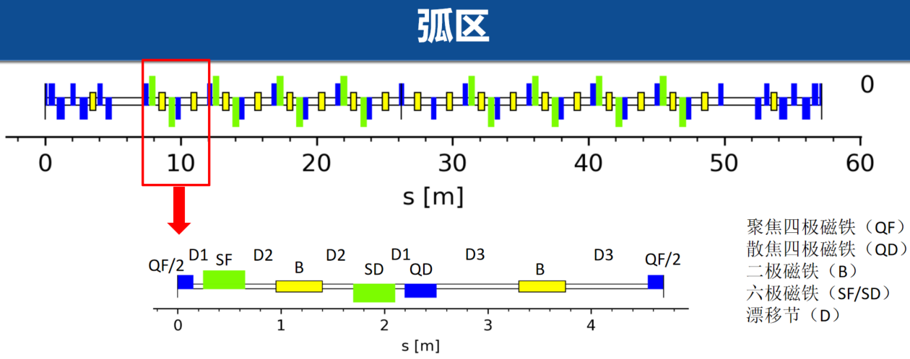
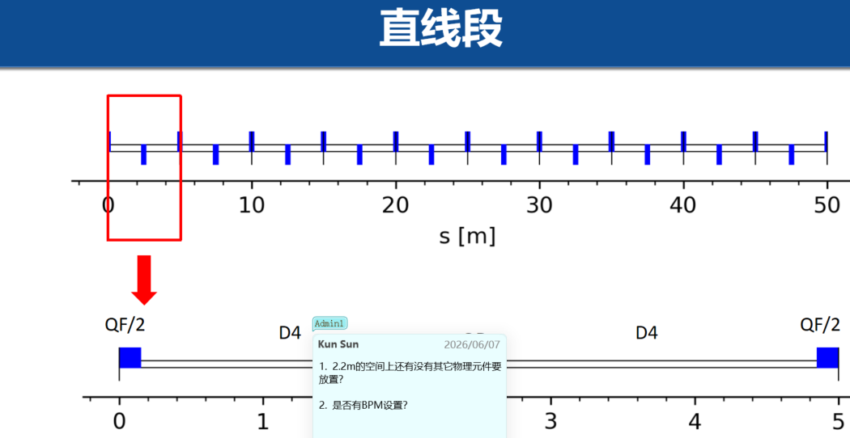
真空系统工作汇报-各典型样段的设计讨论
STCF

Slide 28



真空系统工作汇报-各典型样段的设计讨论
STCF

Slide 29



真空系统工作汇报-各典型样段的设计讨论
STCF

Slide 30


真空系统工作汇报-各典型样段的设计讨论
STCF
有专门负责高频腔的老师，高频段的真空系统设计是不是可以去掉？

Slide 31







STCF
请各位专家批评指正！

